Slide 1
ロボティクス 第8週レポート説明

Slide 2
レポート課題
先生が制作したMatlabのmファイルを実行して動作を確認する．
パラメータを色々変えて遊んでみよう．
遊んだ後は以下の課題を行うため元の値に戻そう．
自分の学籍番号を用いてqdの値を変更する．
学籍番号26002abcde-fの内，eとfを用いて以下のように変更する．
eが0または1の場合はqd1を1，2または3の場合はqd1を2，4または5の場合はqd1を3，6または7の場合はqd1を4，8または9の場合はqd1を5にする．
fが0または1の場合はqd2を1，2または3の場合はqd2を2，4または5の場合はqd2を3，6または7の場合はqd2を4，8または9の場合はqd2を5にする．
例えば，26002abcd8-4の場合，qd1=1，qd2=3であるため，twolink_control.mのqd=[1; 2]をqd=[5; 3]に変更する．

Slide 3
レポート課題(続き)
kp=[100; 100]とkv=[50; 50]の系4つの制御ゲインを調整し一番理想に使い制御ができるようにしてみよう．
理想的というのはθが早くqdの値に近づき，qd値を上下に超えるオーバーシュート，オシレーションをあまりしないことを意味する．
もっともよい結果のq1とq2の軌跡を保存し，レポートに貼り付ける．
レポートは以下の構成になるようにワードで作成してPDFにして提出する．
タイトルページ（名前，学籍番号を記入）
１．パラメータを色々いじって遊んだ感想
２．ソースコードを読んで簡単な動作説明
３．qdを変更し，kpとkvを調整して得た最も理想的な結果（パラメータ，軌跡画像，感想を含むこと）

Slide 4
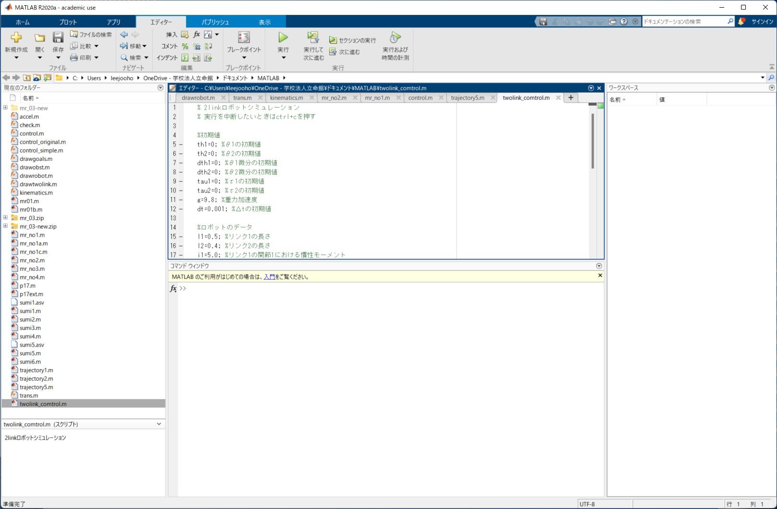
サンプルプログラム実行及び修正
Matlabをインストールする(本資料11ページに説明）
ダウンロードした3つのMファイルを同じフォルダに入れる
Matlabを実行し，1にMファイルを入れたフォルダ情報を入力して現在のフォルダを変更する．
4
5
1
3
7
2
6

Slide 5
サンプルプログラム実行及び修正
2からダウンロードしたMファイルを見つけ出し，ダブルクリックする．
ダブルクリックしたMファイルが開かれ3に表示される．
4
5
1
3
7
2
6

Slide 6
サンプルプログラム実行及び修正
3つのMファイルを読もう．コメントが書いてあるので一緒に読めば動作内容が理解できるはず．
実行できるのはtwolink_control.mだけである．残りの二つのファイルはtwolink_control.mから関数として呼び出して使用される．
4
5
1
3
7
2
6

Slide 7
サンプルプログラム実行及び修正
実行はtwolink_control.mが3に表示されている状態で4のエディタタブを選択し，5の実行ボタンをクリックするか，6の窓でtwolink_controlと書いてエンターキーを打つかをする．6の窓から実行する場合は3に表示されていなくても良い．
4
5
1
3
7
2
6

Slide 8
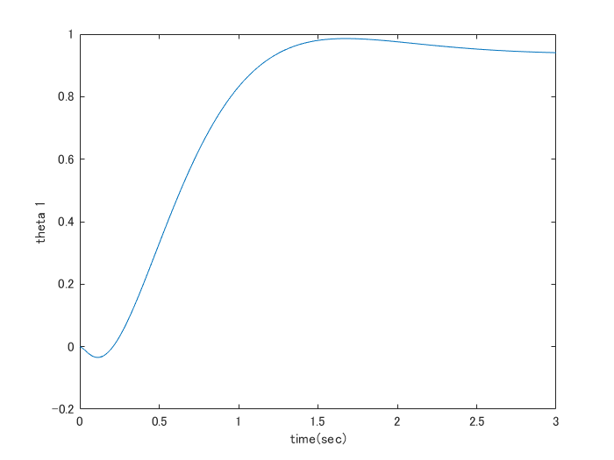
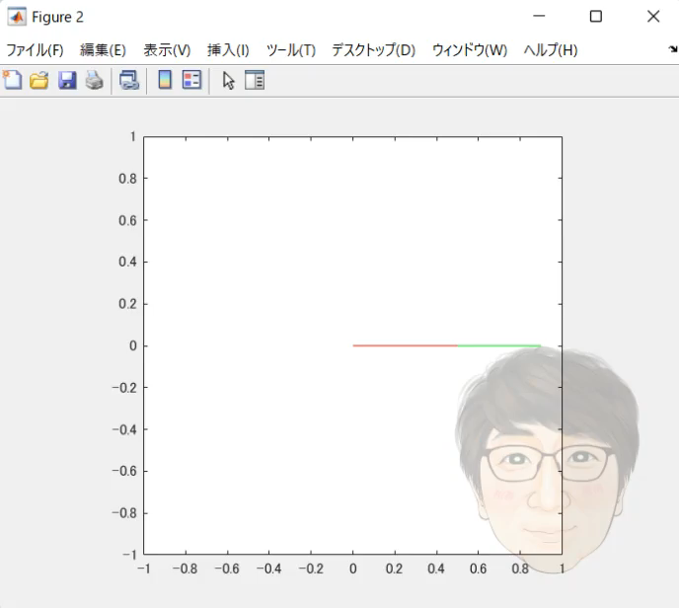
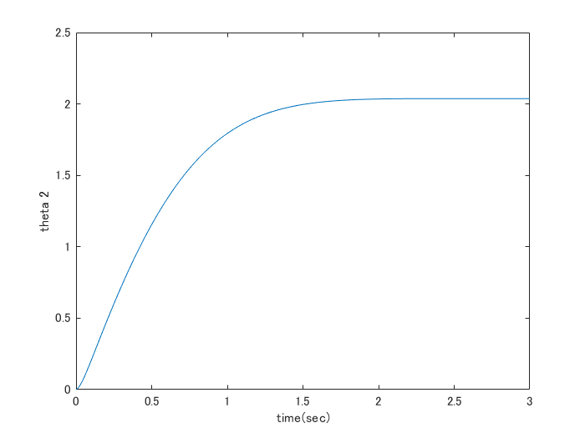
サンプルプログラム実行及び修正
正しく実行されると下の動画のように2リンクロボットが動作する．また，動作後にθ1とθ2の軌跡が表示される．

Slide 9
サンプルプログラム実行及び修正
7には変数の名前と変数の中身または次元が表示される．
プログラム実行中に留める場合はCtrl+cを打つ．
3からMファイルを修正することができる．修正後はCtrl+sで上書き保存しよう．
4
5
1
3
7
2
6

Slide 10
サンプルプログラム実行及び修正
軌跡画像を保存するには，figureウィンドウの「ファイル」-「名前を付けて保存」を選んで場所を決めてファイル名を記入し，ファイル種類をPNGにする．
4
5
1
3
7
2
6

Slide 11
Matlabのインストール
https://it.support.ritsumei.ac.jp/hc/ja/sections/900001958323-MATLAB
立命館大学の学生であればMatlabはフリーで自分のパソコンにインストールして使用することが可能です。Matlabはとても優れた研究支援ツールです。学部生の内から使い方に慣れておくといいでしょう。

Slide 12
MatlabのTutorial
https://jp.mathworks.com/help/matlab/getting-started-with-matlab.html
上記のページにMatlabの基本的な使い方が説明されています。全部読まなくてもいいです。また、全部を知る必要はありません。Matlabは基本機能さえ知っていればそこから、こんなことできないかなとかこんなことやりたいなと思ったときにその機能を探して使うものです。必要に応じてちょっとずつ勉強すれば十分だし、本講義のレポートとして要求するMatlabの知識はほぼ０に近いものなので心配無用です。といっても上記のTutorialの中から下のものくらいは目を通してほしいです。（中で分からないものがあっても問題はありません。大筋だけつかめてください。）
デスクトップの基礎
行列および配列
関数の呼び出し
プログラミングとスクリプト
基本プロット関数
フロー制御

Slide 13
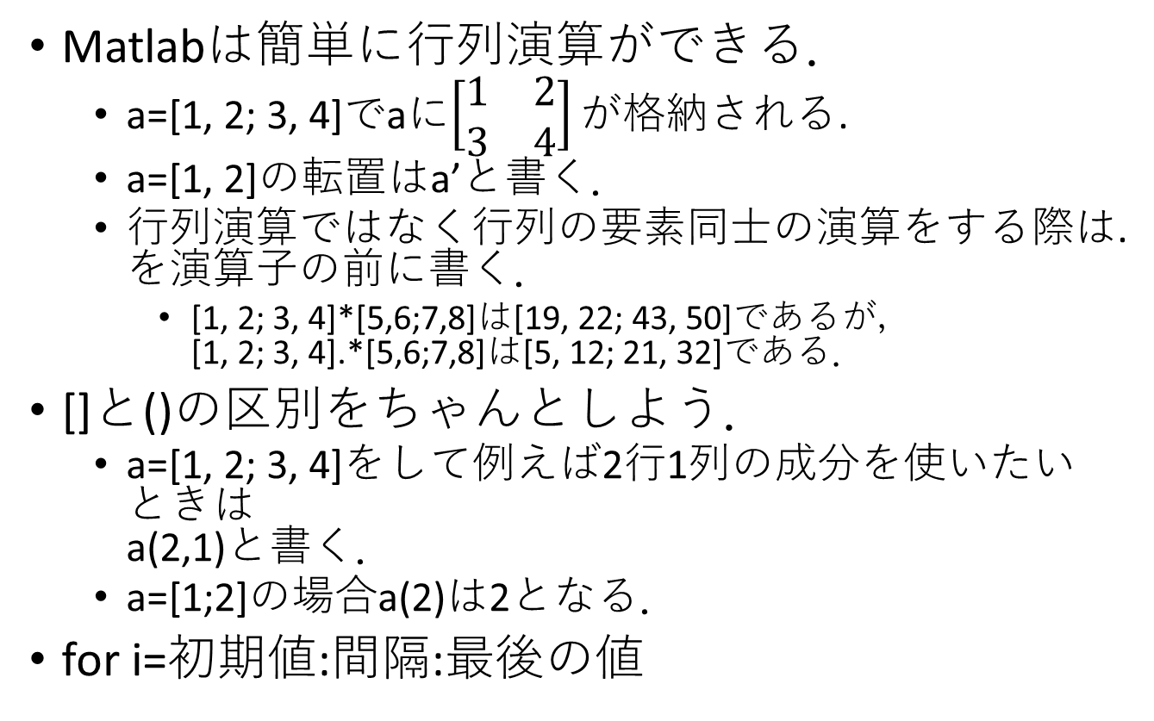
Matlabヒント
Matlabは簡単に行列演算ができる．
a=[1, 2; 3, 4]でaに$\left[\begin{matrix}1 & 2 \\ 3 & 4\end{matrix}\right]が$格納される.
a=[1, 2]の転置はa’と書く．
行列演算ではなく行列の要素同士の演算をする際は.を演算子の前に書く．
[1, 2; 3, 4]*[5,6;7,8]は[19, 22; 43, 50]であるが， [1, 2; 3, 4].*[5,6;7,8]は[5, 12; 21, 32]である．
[]と()の区別をちゃんとしよう．
a=[1, 2; 3, 4]をして例えば2行1列の成分を使いたいときは a(2,1)と書く．
a=[1;2]の場合a(2)は2となる．
for i=初期値:間隔:最後の値

